Slide 1
Metodo e analisi. Solidarnosc: un sindacato nel socialismo reale. 1980

Slide 2
Il Papa(16.10.’78), la Vergine nera, il Sindacalista.

Slide 4
I protagonisti.
La folla
Il Papa polacco

Slide 5
L’elettricista carismatico
29.09.1943
12 luglio 1967 inizia a lavorare come elettricista al Cantiere Lenin di Danzica.

Slide 6
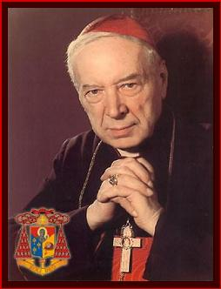
S.E. Card. Stefan Wyszynski Agosto 1901-Maggio 1981 La posizione della Chiesa cattolica.
Il negoziatore del governo
Bolesław Bierut

Slide 7
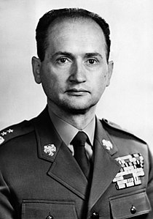
Edward Gierek(1913-2001) Wojciech Jaruzelski(1923-2014)

Slide 8
L’ Accordo del 1950
La Conferenza episcopale e il Governo firmarono un accordo in virtù del quale:
La Chiesa cattolica polacca riconosceva il regime al potere, accettava di n o n fare propaganda contro il governo e di n o n fare politica. Ottenendo in cambio un ambito autonomo riconosciuto e in teoria rispettato dal governo.
Da parte di entrambi fu la saggia accettazione di uno stato di fatto.

Slide 9
Le conseguenze
Potè, la Chiesa, svolgere attività di formazione della gioventù.
I prelati polacchi poterono viaggiare per e da Roma.
Il governo ridusse le attività anti ecclesiastiche.
Nonostante le continue violazioni la Chiesa ebbe un margine di autonomia che nel tempo consolidò.
Il governo non dovette temere le ripercussioni di un eventuale dura opposizione da parte della Chiesa.
Si era a pochi anni dall’inizio della storia della Polonia popolare e il nuovo regime aveva bisogno di consolidare il proprio potere/consenso.

Slide 10
I Sindacati Ufficiali polacchi.
La funzione sindacale nei paesi del socialismo reale differente da quella negli stati capitalisti.
Il ruolo di “cinghia di trasmissione”.
I settori potenzialmente più influenti.
La situazione nelle miniere di carbone e nel settore siderurgico-cantieristico.

Slide 11
Morire ancora una volta per Gdansk?
Importante città della Lega Anseatica.
Lunga storia di indipendenza come città-stato.
Dopo la I g.m. divenne la Città Libera di Danzica.

Slide 12
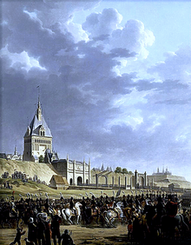
Napoleone e i Tedeschi.
E

Slide 13
Le crisi ricorrenti.
L’Impostazione economica.
I collegamenti internazionali.
Cause interne ed esterne.
La mancanza di un mercato interno.
Il ruolo della politica nell’economia.
L’impianto ideologico.

Slide 14
L’inizio della crisi.
Gli scioperi del 1980.
La fondazione del movimento nel 1980.
Dicembre 1981. Legge marziale .
Il sindacato fuorilegge.
Il suo leader incarcerato.

Slide 15
I Sindacati italiani.

Slide 16
Quello che ancora non sappiamo.
Finanziamenti occulti?
La CIA?
Lo IOR della Santa Sede?
Roberto Calvi?
Una storia ancora da scrivere.

Slide 17
La Tavola rotonda.
Gli Accordi della Tavola rotonda febbraio-aprile 1989.
Riforma politica.
Pluralismo sindacale e politico.
Obiettivi economici e sociali.

Slide 18
Gli effetti degli accordi.
I sindacati indipendenti furono legalizzati.
Fu istituito il Senato.
Fu re-introdotta la carica di Presidente della Repubblica.
Furono stabilite delle elezioni semi-libere.

